Slide 1
PARAULES D’ÀNIM DELS ALUMNES DE SISÈ
DE L’ESCOLA PARE R. CASTELLTORT.

Slide 2
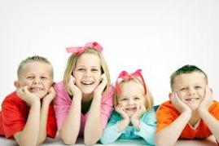
D’AQUEST CONFINAMENT
ENFORTITS EN SORTIREM!
ROSA CASANY

Slide 3
SIGUEM FORTS JUNTS
Mohamed Haddouchy

Slide 4
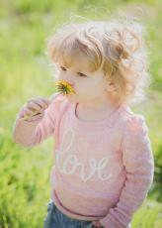
NENS I NENES HAN DEMOSTRAT SER UNS VALENTS I VALENTES!
EVA TUSAL

Slide 5
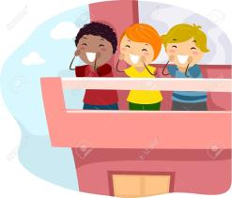
TANCATS A CASA PERÒ OBERTS A LA VIDA!
JÚLIA IBARS

Slide 6
No és un mal moment. És una oportunitat per pensar i reflexionar amb les coses que de veritat importen i fer fora les que no.
Jaume Nebra Pàmies

Slide 7
SI CONFIEM HO ACONSEGUIREM !!
Noa Rosa

Slide 8
JUNTS PERÒ DESDE CASA
Martina Mora

Slide 9
tots junts ho aconseguirem!!!
Maria Vera Venteo

Slide 10
ÉS HORA DE MOSTRAR
LA FORÇA QUE TENIM QUAN
ESTEM JUNTS ! ! !
Elia Esteban Ferrer

Slide 11
SÍ ENS HEM DE CONTAGIAR D’ALGUNA COSA, QUE SIGUI DE FE, ESPERANÇA I AMOR.
Ivette Dillet

Slide 12
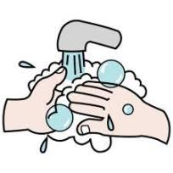
SI EL QUE VOLS ÉS NO
CONTAMINAR LES MANS
T’HAURÀS DE RENTAR
Berta Jerez Revelles

Slide 13
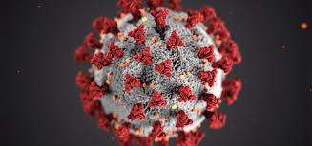
El coronavirus se n’anirà però abans hem de col·laborar.
JOAN MARC ARROYO CAMPOS

Slide 14
AMB PACIÈNCIA SORTIREM
D’AQUESTA
MARC CANALES MONTES

Slide 15
mantenir-nos lluny per tornar a estar a prop
LUCIA GARCIA ESTEBAN

Slide 16
TINDRÀS RAÓ TANT SI PENSES QUE ETS CAPAÇ COM SI NO HO FAS. 🤞💖
Nevaeh Fernández

Slide 17
AMB UNA MICA D’ESFORÇ I ESPERANÇA, ENTRE TOTS HO ACONSEGUIREM.
DAVID ORTIZ SERRA

Slide 18
L’ÚNICA COSA QUE NO SURT, ÉS ALLÒ QUE DEIXES D’ INTENTAR
Paula Gracia

Slide 19
si el pla no funciona
canvia el pla
però no canviïs la meta
Marina Carmona

Slide 20
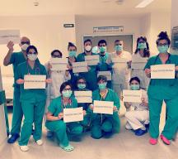
TOT SORTIRÀ BÉ
SI JO EM QUEDO A CASA I TU TAMBÉ!!!
SALIMA EL BEGHDADI

Slide 21
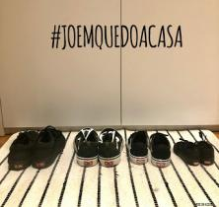
TOT ANIRÀ BÉ
PERÒ A CASA JO EM QUEDARÉ
Sira Piñol

Slide 22
Si tots fem cas, això s'acabarà aviat.
Ovidi Claramunt Forn

Slide 23
Això no es tracta de ser
el més dur i el més fort,
es tracta d’estar junts .

Slide 24
AL FINAL SORTIRÀ EL
SOL
Carla Pomés

Slide 25
Si amb aquest virus volem acabar,
a casa ens hem de quedar
Cristian Sanchez

Slide 26
Sortirem d’aquesta i més forts estarem.
💪🏼
Aminata Cissoko Soucko

Slide 27
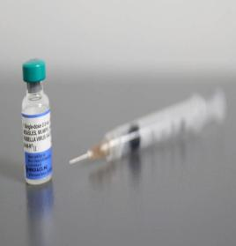
SI AMB EL VIRUS
VOLEM ACABAR
ELS CIENTÍFICS, LA CURA, HAN DE TROBAR
DIDAC ALVAREZ

Slide 28
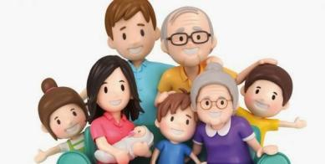
NO DEIXIS QUE LES COSES QUE VOLS, ET FACIN OBLIDAR LES QUE TENS.
MAR VÁZQUEZ

Slide 29
ÀNIMS I MOLTA FORÇA
QUE JA QUEDA MENYS
PAULA GUBERN

Slide 30
Amb força i dedicació tot sortirà molt millor
Maya Rodriguez

Slide 31
Ara tot anirà bé
Jan Roset

Slide 32
ÉS IMPORTANT
MIRAR ENDAVANT
I
RENTAR-SE LES MANS
CESC DELGADO

Slide 33
“Escriurem que tot no va ser fàcil”
ÀNIMS!
Juntes ens en sortirem!
#joemquedoacasa
Blanca Peñas

Slide 34
Nens i nenes,
vosaltres també sou uns autèntics
herois i heroïnes.
#JO EM QUEDO A CASA
# JO AJUDO
ELISABET SÁNCHEZ VALLS

Slide 35
Si ens quedem a 🏡
_{tot tornarà a la normalitat.}
Fatima kadi

Slide 36
ara hem d’estar més unides que mai,
encara que estiguem separades cadascú a casa seva,
Però sempre juntes per la força del cor
Mar Bacardit

Slide 37
Aquesta pandèmia no es tracta de la "supervivència del més fort",
es tracta de la
"protecció del més dèbil"
TOTS PODEM, ÀNIMS!!!
Kiara Marlene

Slide 38
Ànims!
Queda’t a casa
i així el virus passa.
Alejandro Carvajal

Slide 39
Queda’t a casa, que així, tot passa més ràpid.
Elga Valdivieso

Slide 40
AQUEST MOMENT ÉS DIFERENT, PERÒ ENS ENSENYA A VALORAR I A GAUDIR DE LES PETITES COSES DE LA VIDA.
ÀNIMS I ENDAVANT, PODEM!
BERNAT

Slide 41
TOTS I TOTES HEM DE COL·LABORAR,
SI AQUEST VIRUS VOLEM ATURAR.
Carla Prado

Slide 42
El mundo quiere vivir en la cima de la montaña ,sin saber que la verdadera felicidad está en la forma de subirla
“Gabriel García Márquez”
Pablo Cano

Slide 43
¡Un dia més, és un dia menys!
MªCruz Ávila

Slide 44
TOTS HO ACONSEGUIREM
SI ENS QUEDEM A CASA
#JOHEMQUEDOACASA
Éric Segura Muñoz

Slide 45
AIXÒ HO SUPERAREM TOTS JUNTS!!!
DÍDAC CANTERO

Slide 46
AMB PRECAUCIÓ I AMOR
HI HAURÀ SOLUCIÓ❤️❤️❤️
Brandon Daza

Slide 47
BEN AVIAT ENS TORNAREM A ABRAÇAR
NANDO DALMASES

Slide 48
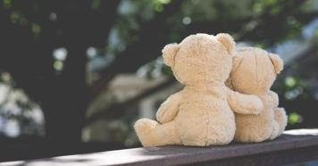
JUNTS
ACONSEGUIREM
VENCER
EL VIRUS!!!
Júlia Trepat

